Slide 1

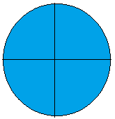
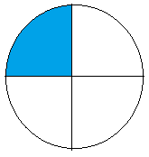

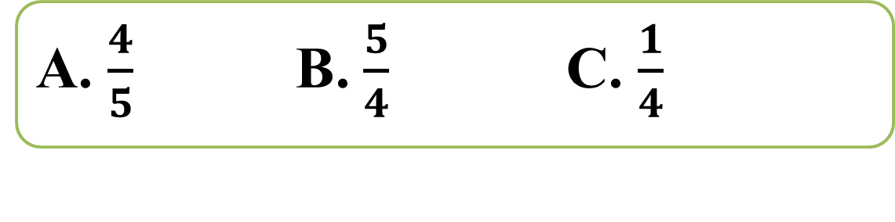
7
Câu hỏi 1:
Nêu phân số chỉ số phần
đã tô màu
9
5
3
10
8
2
4
6
1
0
A. $\frac{4}{5}$ B. $\frac{5}{4}$ C. $\frac{1}{4}$

Slide 2
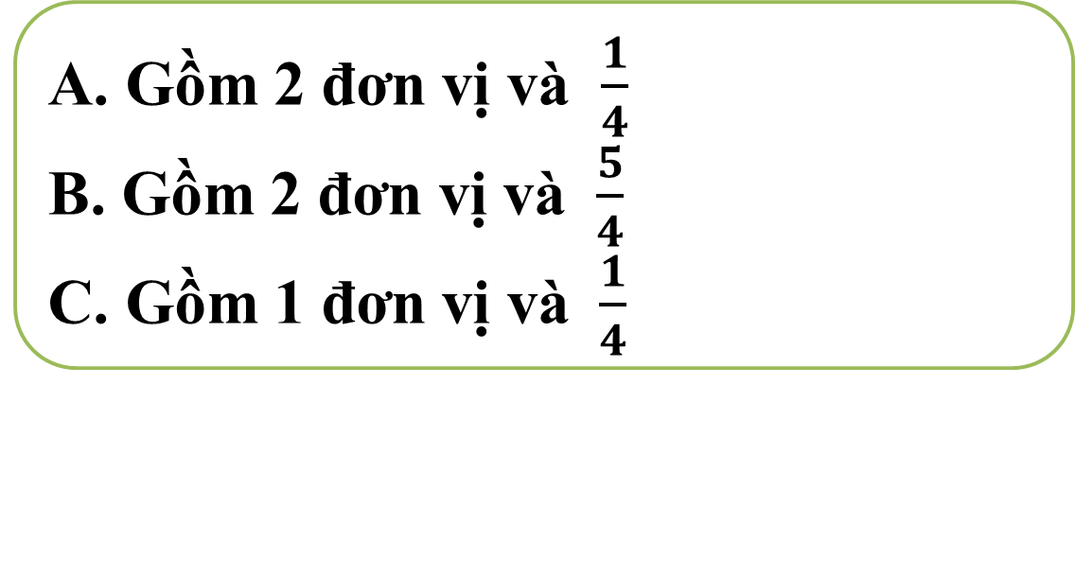

7
Câu hỏi 2: $\frac{5}{4}$ gồm
mấy cái bánh và mấy phần ?
9
5
3
10
8
2
4
6
1
0
A. Gồm 2 đơn vị và $\frac{1}{4}$
B. Gồm 2 đơn vị và $\frac{5}{4}$
C. Gồm 1 đơn vị và $\frac{1}{4}$

Slide 3


Slide 4


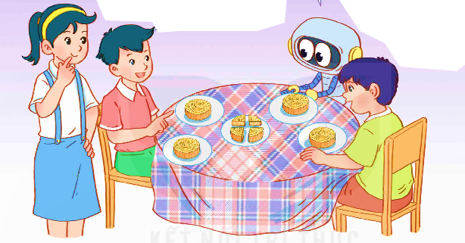

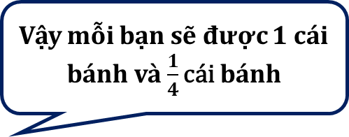
Nếu mỗi đứa mình lấy một cái bánh thì còn thừa lại một. Chúng mình chia đều cái bánh còn thừa thành 4 phần là được.
Nếu chia đều 5 cái bánh cho 4 bạn thì mỗi bạn được mấy phần cái bánh nhỉ?
Vậy mỗi bạn sẽ được 1 cái bánh và $\frac{1}{4}\text{c}\text{á}\text{i} \text{b}\text{á}\text{nh}$

Slide 5

1
$$\frac{1}{4}$$
Phần nguyên
Phần phân số

Slide 6

Mỗi hỗn số gồm hai phần: phần nguyên là số tự nhiên và phần phân số bé hơn 1.
Để đọc hỗn số, ta đọc phần nguyên, chữ “và” rồi đến phần phân số.

Slide 7
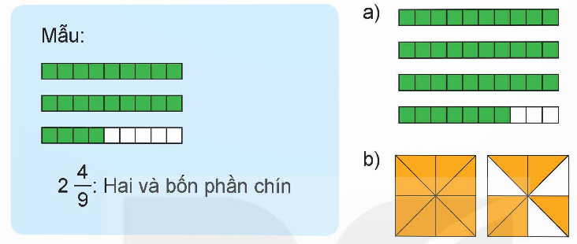

1
Viết và đọc hỗn số thích hợp với mỗi hình (theo mẫu)

Slide 8
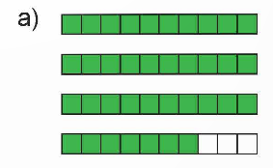
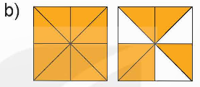
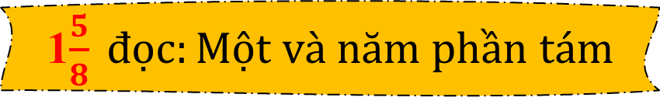
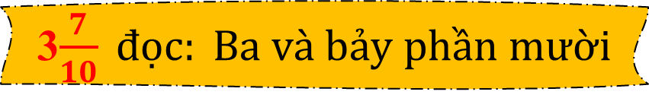
3$\frac{7}{10} đọc: Ba và bảy phần mười$
1$\frac{5}{8} đọc:Một và năm phần tám$

Slide 9

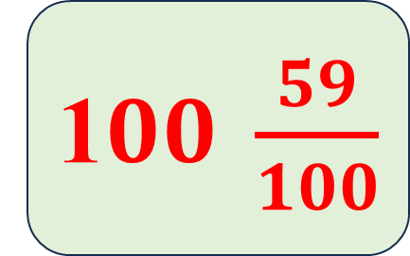
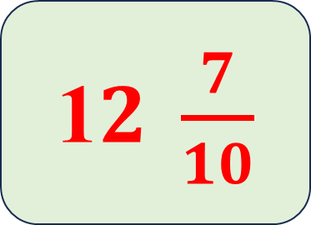
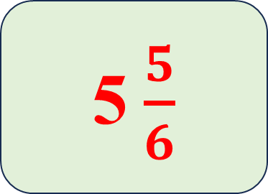
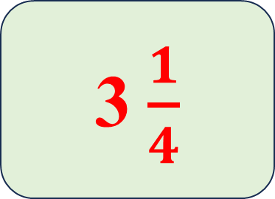
2
Hãy chỉ ra phần nguyên và phần phân số trong mỗi hỗn số
3$\frac{1}{4}$
5$\frac{5}{6}$
1$2 \frac{7}{10}$
1$00 \frac{59}{100}$

Slide 10

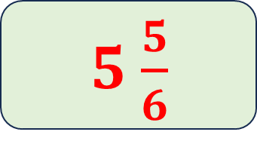

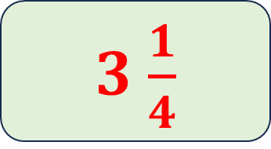
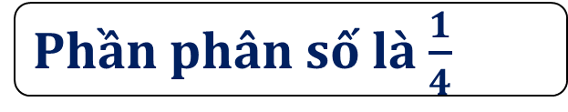
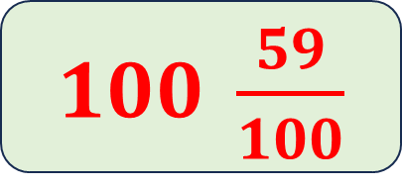
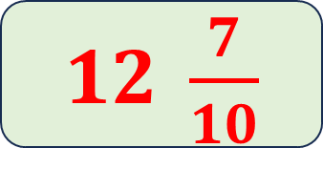
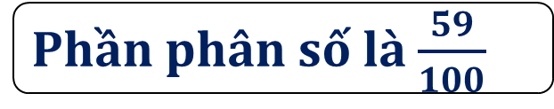
Phần nguyên là 3
3$\frac{1}{4}$
Phần phân số là $\frac{1}{4}$
Phần nguyên là 5
5$\frac{5}{6}$
Phần phân số là $\frac{5}{6}$
Phần nguyên là 12
1$2 \frac{7}{10}$
Phần phân số là $\frac{7}{10}$
1$00 \frac{59}{100}$
Phần nguyên là 100
Phần phân số là $\frac{59}{100}$

Slide 11
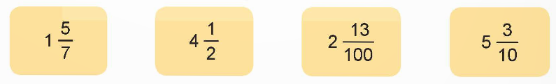
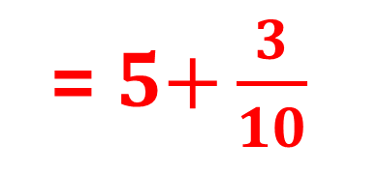
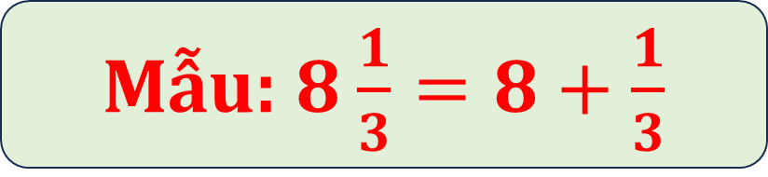
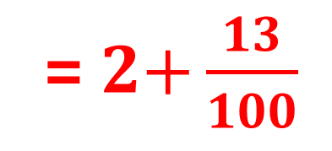
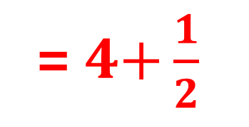
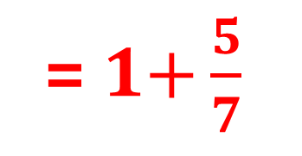
3
Viết (theo mẫu
Mẫu: 8$\frac{1}{3}=8+\frac{1}{3}$
= 1$+\frac{5}{7}$
= 4$+\frac{1}{2}$
= 2$+\frac{13}{100}$
= 5$+\frac{3}{10}$

